Slide 1
Zing een beestenboel op school - samen een refrein maken groep 7 en 8

Slide 2
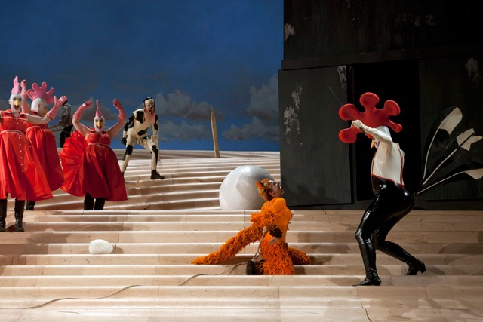
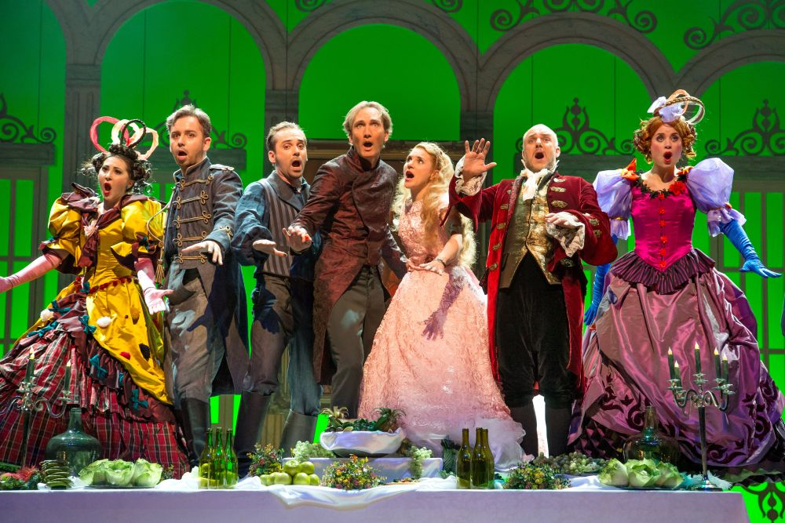
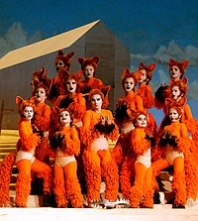
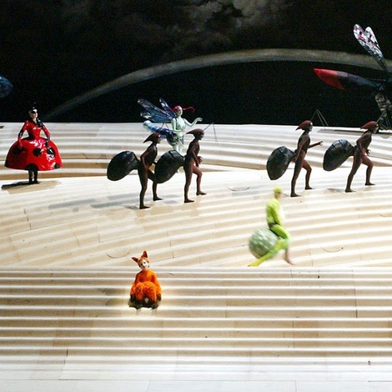
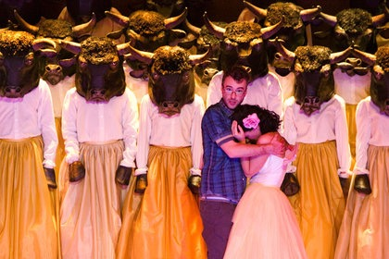

Slide 3

‘Zing een beestenboel-samen een refrein maken (muziekfragment 3)’

Slide 4
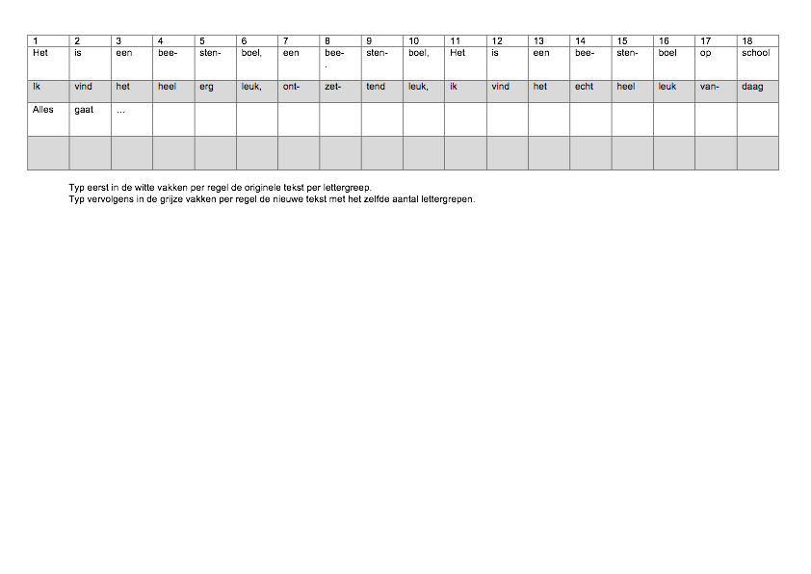

Slide 5
Lied – Een beestenboel op school!
Wat gebeurt er toch op school?
Volgens mij is er iets gaande.
Gestommel op de gang, pootafdrukken op de ramen.
Ik ben mijn schooltas kwijt.
Hé! Waar is mijn limonade?
Ik heb nog geen enkele slok gehad.
Ben ik soms in een film beland?
Het moet niet gekker worden.
Straks komt het in de krant.
Het is een beestenboel, een beestenboel, het is een beestenboel op school.
Alles gaat ondersteboven en het dak gaat er af.
Het is een beestenboel op school.
Ik trek mijn stoute schoenen aan en ga dit grondig onderzoeken.
Wie zit er stiekem met zijn neus in onze boeken?
Wie tekent er op het bord terwijl wij lekker buiten spelen?
En zet onze gymtoestellen klaar?
Ben ik soms in een film beland?
Het moet niet gekker worden.
Straks komt het in de krant.
Het is een beestenboel, een beestenboel, het is een beestenboel op school.
Alles gaat ondersteboven en het dak gaat er af.
Het is een beestenboel op school.
Het is een beestenboel, een beestenboel, het is een beestenboel op school.
Alles gaat ondersteboven en het dak gaat er af.
Het is een beestenboel op school.
Het is een beestenboel op school.

Slide 6
Muziekfragment 1

Slide 7
Muziekfragment 2

